Slide 1
Usage thérapeutique de Cannabis Sativa
Pharmacognosie I : 1CPM102
Professeur: Vakhtang Mshvildadze

Slide 2
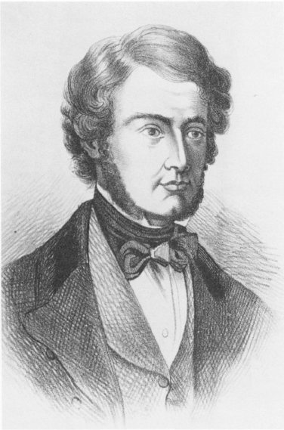
Histoire du cannabis thérapeutique
Plusieurs textes égyptiens la mentionnent comme plante médicale (1800 Av. JC)¹
Plusieurs textes anciens chinois et indiens la mentionnent aussi (Shen nung pen Ts'ao king)
Le cannabis y est prescrit pour traiter vomissements, maladies infectieuses parasitaires et hémorragie.
1831: redécouverte des vertus thérapeutiques par l’occident attribuée à Sir William Brooke O'Shaughnessy. Publie dans The Lancet sa méthode d'injection intraveineuse d'électrolytes en solution pour soigner le choléra²
Sir William Brooke O'Shaughnessy

Slide 3
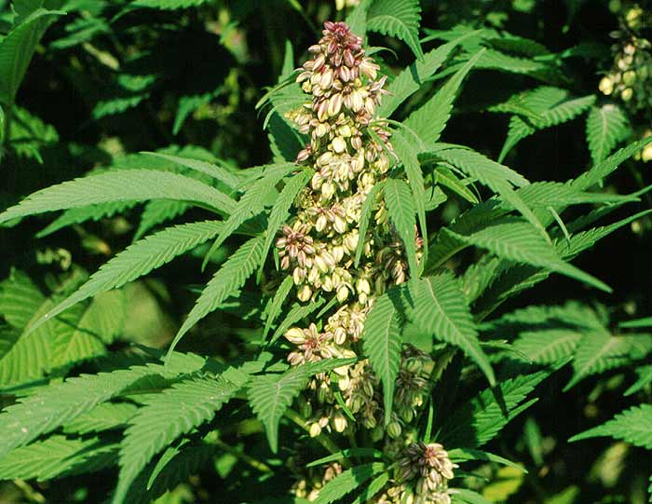
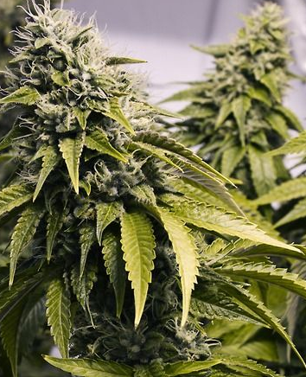
Cannabis Sativa: généralités
Nom latin: Cannabis Sativa L.
Noms usuels: Cannabis, Marijuana, chanvre
Division: Magnoliophyta (Angiospermes)
Famille: Urticaceae³
Plante herbacée annuelle dioïque pouvant mesurer entre 50 cm et 4,5 m
Drogue: Sommités fleuries séchées des pieds femelles, feuilles séchées, graines et plus rarement les tiges.
On note la grande valeur nutritionnelle des graines qui sont riches en oméga 3 (rapport oméga 3 /oméga 6 idéal).⁴
Sommité fleurie de Cannabis Sativa male
Sommité fleurie de Cannabis Sativa femelle

Slide 4
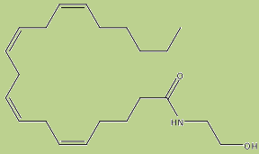

Cannabinoïdes: généralités
Les cannabinoïdes sont des molécules qui se regroupent en 3 familles:
  Cannabinoïdes végétaux (plus de 60 connus): présents dans la plante à l’état naturel⁵
  Cannabinoïdes endogène: présent dans le corps humain et sécrétés par notre organisme (le principal étant l’anandamide), ils font partie du système endocannabinoïque dont l’utilité et le fonctionnement fait actuellement l’objet de nombreuses études.
  Cannabinoïdes de synthèse: dérivés synthétisés en laboratoire
L’identification se fait en général par CPG qui est la technique internationale d’analyse du THC
Anandamide

Slide 5
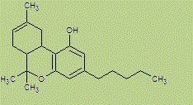
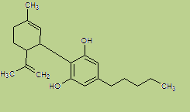
Composition chimique de la plante
On sait aujourd’hui que cette plante est composé de presque 500 molécules différentes dont plus de 60 qui appartiennent à la famille de cannabinoïdes⁵
Composé psychoactif: ∆-9-tetrahydrocannabinol (THC). Le taux de THC varie selon les variétés, présent à l’état de traces dans chanvre industriel, mais peut atteindre des teneur de 20 à 25% de la masse sèche des sommités fleuries.
Le cannabidiol (CBD) est présent en quantité moins importante (inférieur à 5% de la masse sèche), il est non-psychoactif. De plus en plus d’études s’intéressent à cette molécule.

Slide 6
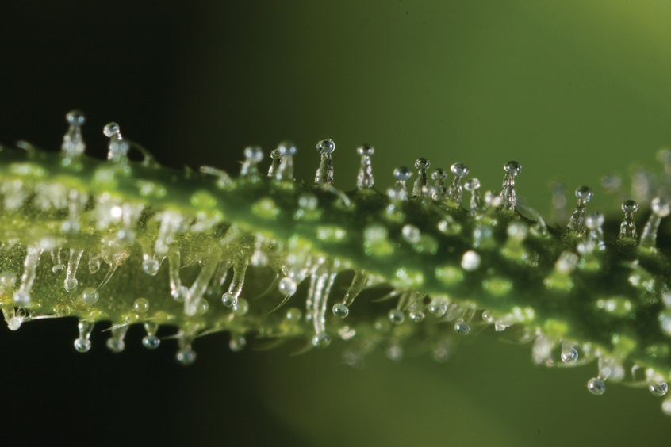
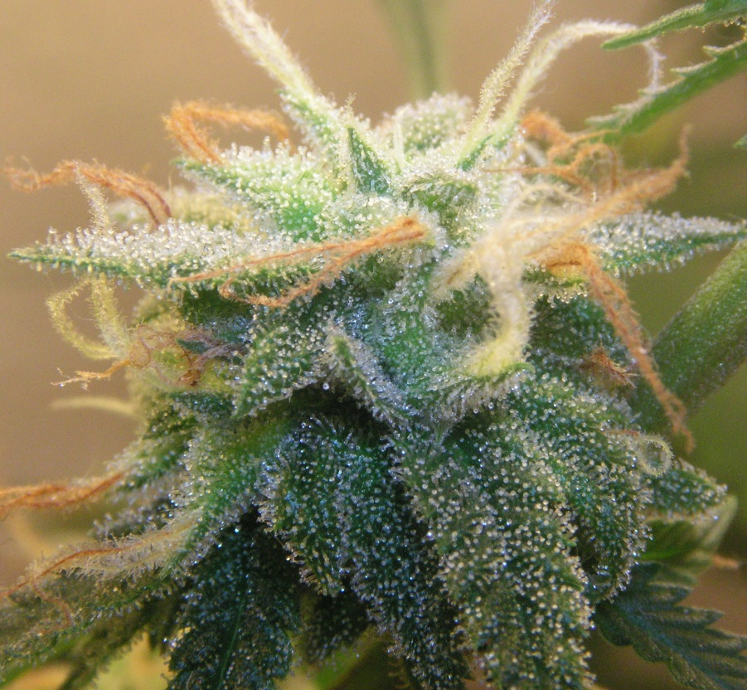
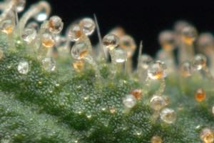
Structure comportant le THC
Trichômes de THC
zoom
Sommité fleurie de Cannabis Sativa femelle

Slide 7
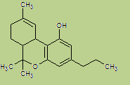
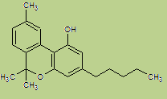
Autres cannabinoïdes
Les autres cannabinoïdes sont présent dans des teneurs extrêmement faibles (<0,5%) et leur activité est globalement peu étudiée. On y trouve notamment:
Tetrahydrocannabivarine (THCV) : molécule psychoactive dont le pouvoir psychoactif est estimé comme étant beaucoup plus puissant que celui du simple THC. Espèce chimique qui est en train de disparaitre
Cannabinol (CBN): principalement issu de l’oxydation du THC
Cannabigerol (CBG):
THCV
CBN

Slide 8
Activités biologiques connues des cannabinoïdes végétaux
Antibiotique: CBGA, CBG, CBC, CBDA, CBN
Anti-inflammatoire: CBG, CBC, CBD, THC, CBN
Analgésique: CBG, CBC, CBD, THC, THCV
Antifongique: CBG, CBC
Antipsychotique: CBD
Antioxydant: CBD, THC
Anticonvulsif: CBN
Sédatif: CBN
Antispasmodique: CBD
Antiémétique: THC
Euphorisant: THC, THCV
Source: ⁵Forensic Science and Medicine: Marijuana and the Cannabinoids
Edited by: M. A. ElSohly © Humana Press Inc., Totowa, New Jersey, 2007.

Slide 9
Autres composants de la plante
Terpenoïdes (Myrcène, limonène…) total: env. 40 différents
Alkaloïdes (Cannabisativine, anhydrocannabisativine)
Amides (N-trans-Feruloyltyramine…)
Dérivés de Lignanamide (Grossamide, Cannabisin-A,B,C,D)
Flavonoïdes (Quercétine, Kaempferol…)
Acides gras insaturés (Acide linoleique, acide alpha-linolenique, acide oleique)
Phénols (Cannabispiran, Cannabistilbène…)
Source: ⁵Forensic Science and Medicine: Marijuana and the Cannabinoids
Edited by: M. A. ElSohly © Humana Press Inc., Totowa, New Jersey

Slide 10
Usages envisageables du Cannabis thérapeutique
Enfin, on peut dresser une liste très variée des différents usages thérapeutiques de la plante, la suivante est probablement non-exhaustive:
-Traitement de la douleur neuropathique (CBN)
-Fibromyalgie (CBN)
-Douleurs chroniques (CBD, CBN, THC)
-Sclérose en plaque (CBD, CBN, THC)
-Maladie de Parkinson(CBD, CBN)
-Diverses maladies inflammatoires (CBD, CBN)
-Divers cancers (THC, CBD)
-Insomnies (CBN, CBD)
-Antibactérien (CBN)
-Trouble de l’appétit (THC, THCV)
-Glaucome (THC, CBG)
-Maladies inflammatoires de l’intestin (CBG)²¹
-Traitement des vomissement (THC, CBN)
-Epilepsies (exp.)
-Asthme (THC)
-Maladie de Huntington (CBD, CBN)
-Dystonie (CBD, CBN)
-Syndrôme de Gilles de la Tourette (CBD, CBN)
-Maladies du foie: Stéatose, fibrose (CBD)
-Psychoses (CBD)
Principale source: ⁷ Santé Canada, « Renseignements destinés aux professionnels de la santé
Le cannabis (marihuana, marijuana) et les cannabinoïdes », Mai 2013

Slide 11
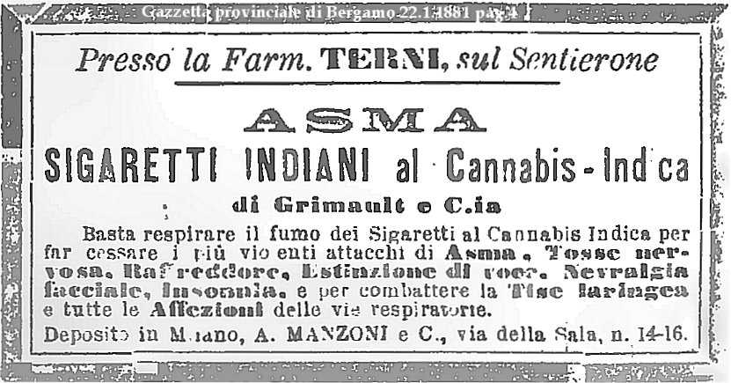
Article de journal Italien: « cigarettes anti-asthme »

Slide 12
Médicaments à base de cannabinoïdes
Marinol ou dronabinol: (THC synthétique)
  Commercialisé aux Etats Unis, au Canada, en Afrique du Sud, en Australie, en Nouvelle Zélande
Césamet ou Nabilone: (cannabinoïdes synthétique)
  Commercialisé au Canada, en Australie, au Royaume Uni en Irlande et en Espagne
  Sativex: (THC + CBD naturels)
  Commercialisé dans 22 pays à travers le monde à partir de 2015 dont la France !

Slide 13
Cannabis thérapeutique et Cancer
Aujourd’hui, de nombreuses études biologiques, ont montré la potentielle efficacité des cannabinoïdes à lutter contre les cancers suivants:
  Cancer du sein ⁸
  Lymphomes Hodgkiniens ⁹
  Cancer du poumon ¹⁰
  Tumeurs cérébrales ¹¹
  Cancer du côlon ¹²
  Cancer du sang (leucémies) ¹³
  Cancer de la peau ¹⁴
  Cancer du foie ¹⁵
  Cancer des voies biliaires ¹⁶
  Cancer des ovaires ¹⁷
  L’activité anticancéreuse des cannabinoïdes est étroitement liée au système endocannabinoïque qui possède des récepteurs spécifiques aux cannabinoïdes synthétisés par notre corps, mais qui peuvent aussi être stimulés par la consommation des divers cannabinoïdes végétaux ou synthétiques.

Slide 14
Cannabis thérapeutique et Cancer
De nombreuses études constatent l’efficacité des divers cannabinoïdes dans le processus d’apoptose des cellules cancéreuses.
On note aussi une cytotoxicité générale extrêmement faible voir inexistante pour les cellules saines dans de nombreux articles. Ceci était déjà soupçonné depuis longtemps.
  Ceci était déjà soupçonné depuis longtemps. En effet, on peut remarquer expérimentalement que, par rapport aux anti-cancéreux classiques, les cannabinoïdes ne tuent pas les cellules capillaires.
  Leur faible toxicité et leur potentiel anti-tumoral fait des cannabinoïdes les candidats idéaux pour l’élaboration de traitements contre le cancer efficaces et à faible incidence sur la santé du patient.
  De plus, la dose létale de cannabis, si elle existe (en théorie estimée à 20 000 fois la quantité moyenne présente dans un joint¹⁸, soit environ 7,5 kg), n’a jamais été atteinte, ce qui laisse une marge de manœuvre importante par rapport au dosage du produit, ce qui n’est pas le cas avec la plupart des anti-tumoraux classique.

Slide 15
Toxicité de Cannabis Sativa
La consommation de cannabis peut cependant engendrer les symptômes/pathologie suivant(e)s
Symptômes récurrents:
  Anxiété
  Altération de la mémoire immédiate
  Troubles de la concentration
  Troubles de la perception du temps et de l’espace
  Dépendance psychologique
  Risque accru de maladies pulmonaires ponctuels et chroniques
  Lorsqu'il est pris par un conducteur, il augmente le risque d'accident de la route et double le risque d'accidents mortels
Pathologies rares ou due à une consommation régulière:
  Dépression
  Episodes psychotiques
  Paranoïa
  Peut révéler une schizophrénie latente
  Des vomissements sont possibles, mais sont surtout provoqués par les produits coupants ou l'angoisse due à la perte de repères.
Certaines études tendent à dire que la consommation intensive de cannabis peut nuire au développement cérébral d’un jeune individu²²

Slide 16
Différents modes de consommations
Le joint: la drogue séchée est roulée dans du papier à cigarette, avec ou sans tabac, puis fumée.
Alimentation: utilisé dans des recettes culinaires, souvent après extraction des cannabinoïdes par du beurre
Vaporisation: Nécessite un vaporisateur qui chauffe le produit à la température de vaporisation du THC sans générer de combustion
Fumé via divers bangs et pipes: Effet plus « percutant » dû à l’inhalation d’une grande quantité de THC en un temps très faible (fumée très concentrée)
Solutions orales: Pour les médicament développés par l’industrie pharmaceutique (Marinol, Césamet, Sativex) ils se trouvent généralement sous forme de liquides ou sprays oraux.

Slide 17
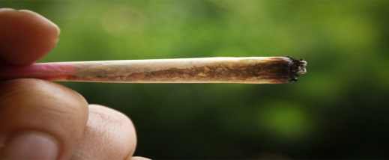
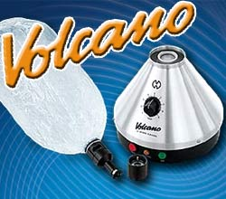
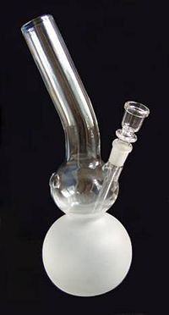
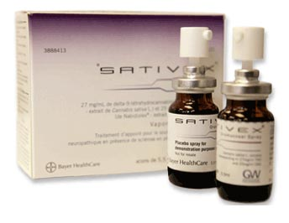
Différents modes de consommations
Joint (cigarette de cannabis)
Vaporisateur Volcano
Pipe à eau de type « bang »
Sprays oraux de Sativex (Bayer)

Slide 18
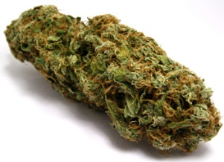
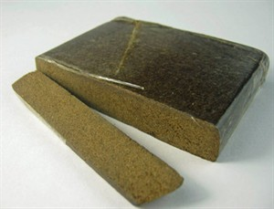
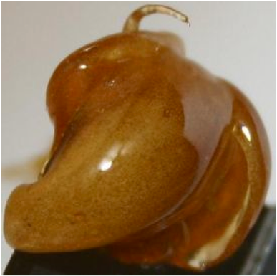
Différentes formes du produit
Herbe, pot, weed, marijuana et d’autres sont des termes qui désignent la sommité fleurie séchée du cannabis « brute ».
Hash ou résine de cannabis désignent des extrait pouvant être obtenu par plusieurs méthodes qui ont généralement l’apparence de barrettes allant du jaune au noir en passant par le marron plus ou moins rigides et visqueuses selon la qualité du produit et la plante dont il est issu.
Huile de cannabis: huile très concentrée en cannabinoïdes, l’extraction est généralement faite avec des solvant apolaires gazeux (butane ou CO₂)¹⁹ ou liquides, les concentrations en THC varient alors entre 30% et 90%. L’extraction peut aussi être faite avec de l’éthanol comme l’huile de de Rick Simpson²⁰ (50-60% THC and 10-15% CBD)

Slide 19
Conclusion et perspectives
Enfin, on peut dire que Cannabis Sativa L. est une plante qui semble avoir un potentiel pharmaceutique énorme mais dont les effets de la plante brut peuvent parfois être contradictoire ou imprévisibles en fonction de sa composition chimique.
De meilleurs connaissances du système endocannabinoïque et de son fonctionnement pourrait permettre de nombreuses avancés médicales notamment dans la recherche contre le cancer. Cette prise de conscience par rapport au cannabis est extrêmement récente .
On peut aussi entrevoir dans un avenir proche:
  l’apparition de nouveaux cannabinoïdes de synthèse aux propriétés pharmacologiques supérieurs.
  La découvertes de nouvelles propriétés intéressantes chez d’autres cannabinoïdes (exo ou endogène)
  L’amélioration du mode de consommation qui comporte des dégâts sur le corps pouvant être important. La glycosylation de ces molécules pourrait apporter de nombreux avantages (éventuelle solubilité dans l’eau de manière à pouvoir injecter en intraveineuse comme les anti-tumoraux classique en plus d’apporter modification/amplification de certaines activités biologiques).

Slide 20
Références
¹ Lise Manniche, An Ancient Egyptian Herbal, University of Texas Press, 1989,ISBN 978-0-292-70415-2
² The Lancet, Winter Edition 1992, p. 13: “An Eminent Limerick Doctor”
http://www.limerickcity.ie/media/dr%20william%20brooke%20o%27shaughnessy.pdf
³ Frère Marie-Victorin, E. Rouleau, L. Bouillet, “La Flore Laurentienne” 3e édition, Octobre 1995.
⁴ Callaway JC and Pate DW (2009). Hempseed oil, chapitre 5, 185-213, dans : Gourmet and Health-Promoting Specialty Oils, Robert A. Moreau and Afaf Kamal-Eldin (Eds.), American Oil Chemists
⁵ Forensic Science and Medicine: Marijuana and the Cannabinoids
Edited by: M. A. ElSohly © Humana Press Inc., Totowa, New Jersey
⁶ Stip Hill Halent Laboratories: « THCV: The Sports Car of Cannabinoids”, Mai 2014
⁷ Santé Canada, « Renseignements destinés aux professionnels de la santé
Le cannabis (marihuana, marijuana) et les cannabinoïdes », Mai 2013
⁸ McAllister SD¹, Christian RT, Horowitz MP, Garcia A, Desprez PY, « Cannabidiol as a novel inhibitor of Id-1 gene expression in aggressive breast cancer cells”, November 2007.
⁹ Alexander H. Benz, Christoph Renné, Erik Maronde, Marco Koch, Urszula Grabiec, Sonja Kallendrusch, Benjamin Rengstl, Sebastian Newrzela, Sylvia Hartmann, Martin-Leo Hansmann, Faramarz Dehghani, « Expression and Functional Relevance of Cannabinoid Receptor 1 in Hodgkin Lymphoma”, December 09, 2013.

Slide 21
Références
¹⁰ Ramer R¹, Bublitz K, Freimuth N, Merkord J, Rohde H, Haustein M, Borchert P, Schmuhl E, Linnebacher M, Hinz B., « Cannabidiol inhibits lung cancer cell invasion and metastasis via intercellular adhesion molecule-1 », 2012 Apr.
¹¹ Sánchez C¹, de Ceballos ML, Gomez del Pulgar T, Rueda D, Corbacho C, Velasco G, Galve-Roperh I, Huffman JW, Ramón y Cajal S, Guzmán M., « Inhibition of glioma growth in vivo by selective activation of the CB(2) cannabinoid receptor”, 2001 Aug.
¹² Aviello G¹, Romano B, Borrelli F, Capasso R, Gallo L, Piscitelli F, Di Marzo V, Izzo AA., «Chemopreventive effect of the non-psychotropic phytocannabinoid cannabidiol on experimental colon cancer”, 2012 Aug.
¹³Jia W¹, Hegde VL, Singh NP, Sisco D, Grant S, Nagarkatti M, Nagarkatti PS., « Delta9-tetrahydrocannabinol-induced apoptosis in Jurkat leukemia T cells is regulated by translocation of Bad to mitochondria », 2006 Aug.
¹⁴ Casanova ML¹, Blázquez C, Martínez-Palacio J, Villanueva C, Fernández-Aceñero MJ, Huffman JW, Jorcano JL, Guzmán M., « Inhibition of skin tumor growth and angiogenesis in vivo by activation of cannabinoid receptors”, 2003 Jan.
¹⁵ Vara D¹, Salazar M, Olea-Herrero N, Guzmán M, Velasco G, Díaz-Laviada I., « Anti-tumoral action of cannabinoids on hepatocellular carcinoma: role of AMPK-dependent activation of autophagy”, 2011 July.

Slide 22
Références
¹⁶ Leelawat S¹, Leelawat K, Narong S, Matangkasombut O., « The dual effects of delta(9)-tetrahydrocannabinol on cholangiocarcinoma cells: anti-invasion activity at low concentration and apoptosis induction at high concentration”, 2010 May.
¹⁷ Farrukh Afaq, Sami Sarfaraz, Deeba N. Syed, Naghma Khan, Arshi Malik, Howard H. Bailey and Hasan Mukhtar, University of Wisconsin, Madison, WI, “Cannabinoid receptors as a target for therapy of ovarian cancer”, 2006, by the American Association for Cancer Research.
¹⁸ Dr. Med. Franjo Grotenhermen “Cannabis en Médecine”, 2009
¹⁹ http://www.cannlabs.com/the-science/extraction/
²⁰ http://www.zamnesia.com/content/361-the-difference-between-cbd-oil-and-rick-simpson-oil
²¹ Borrelli F¹, Fasolino I, Romano B, Capasso R, Maiello F, Coppola D, Orlando P, Battista G, Pagano E, Di Marzo V, Izzo AA.
«Beneficial effect of the non-psychotropic plant cannabinoid cannabigerol on experimental inflammatory bowel disease», 2013 May, Biochem Pharmacol.
²² Alexandre B Roland, Ana Ricobaraza, Damien Carrel, Benjamin M Jordan, Felix Rico, Anne C Simon, Marie Humbert-Claude, Jeremy Ferrier, Maureen H McFadden, Simon Scheuring, Zsolt Lenkei, September 15, « Cannabinoid-induced actomyosin contractility shapes neuronal morphology & growth », September 2014..

